Slide 1


EDUP3053: Teknologi Untuk
Pengajaran dan Pembelajaran
INTERNET UNTUK
P&P
JENIS-JENIS PEMBELAJARAN
DALAM TALIAN
Muhammad Amin Simon
Unit Teknologi Pendidikan
Jabatan Ilmu Pendidikan

Slide 2

APLIKASI DALAM WEB 2.0
Contoh yang berkaitan dalam bidang pendidikan
M-Learning
Podcasting dan Vadcasting
Blog
Vlog
Frog-VLE
Perisian Terbuka
Social Learning Technology
Social Bookmarking
Wikis
Sistem Pengurusan Pembelajaran (LMS-Learning Managenment System)

Slide 3
1. M-Learning (Mobile Learning)
M-Learning atau pembelajaran mudah alih ditakrifkan sebagai
  Pembelajaran merentasi pelbagai konteks, melalui interaksi sosial dan kandungan , dengan menggunakan peranti elektronik peribadi.
  Satu bentuk e-pembelajaran pendidikan jarak jauh di mana pelajar boleh menggunakan peranti mudah alih di pelbagai lokasi pada bila-bila masa

Slide 4
M-Learning (Mobile Learning)
Teknologi M-Learning merangkumi penggunaan:
  Komputer bimbit (Personal Device Assistant PDA)
  Pemain MP3
  Komputer riba
  Telefon bimbit pintar
  tablet
  M-Learning memberi tumpuan kepada mobiliti pelajar, berinteraksi dengan menggunakan alat-alat mudah alih untuk mewujudkan bahan sokongan pembelajaran sebagai satu elemen penting dalam pembelajaran tidak formal.

Slide 5
Kelebihan M-Learning (Mobile Learning)
Boleh diakses dari mana-mana sahaja
Perkongsian adalah hampir serta merta yang membawa kepada penerimaan maklum balas segera
Proses yang sangat aktif telah terbukti dapat meningkatkan prestasi pelajar
Mengurangkan kadar keciciran
Sifat mudah alih dapat menggantikan buku-buku dan nota
Padat dengan kandungan pembelajaran yang disesuaikan.

Slide 6
2. Padcasting dan Vodcasting
Podcast adalah siri fail audio digital yang diedarkan di Internet secara muat turun dari laman Web kepada pemain media mudah alih dan komputer peribadi.
  Perbezaan antara muat turun atau streaminglangsung berbanding podcastialah:
  diuruskan oleh syarikat secara profesional dan biasanya pengguna perlu mendaftar untuk melanggan.
  boleh dimuat turun secara automatik apabila kandungan baru ditambah.
  Vodcastinghampir sama, kecuali bahan digital yang diedit dan dimuat naik adalah video.

Slide 7
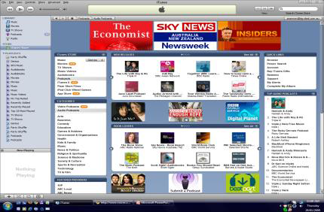
Contoh Padcasting dan Vodcasting

Slide 8
3. Blog
Blog adalah salah satu bentuk website yang tersusun dengan kronologi terbalik, iaitu susunan dari tulisan terkini ketulisan yang terdahulu.
Darren Rowse,2005
Blog adalah bentuk aplikasi web yang menyerupai jurnal (tulisan-tulisan yang dimuatnaik sebagai posting) pada sebuah laman web umum.
Blog adalah media ekspresi diri untuk berkongsi bahan dalam bentuk web dan boleh diakses oleh pengguna internet

Slide 9
Tujuan Blog
Berkongs idan menambah ilmu
Menjadi popular
  Semakin banyak artikel bermanfaat yang kita tulis di blog semakin ramai orang yang membaca dan menyukainya.
Menjana pendapatan
  Semakin ramai pengunjung blog, semakin banyak peluang untuk mendapatkan wang melalui program pengiklanan. Contohnya PPC (Paid Per Clikc)

Slide 10
4. Vlog
Blog video yang juga dikenali sebagai vlog adalah satu bentuk blog yang menggunakan bahan video sebagai medium asas.
Satu bentuk televisyen web. Entri vlog sering menggabungkan embeded video atau pautan video, teks, imej dan meta data lain.

Slide 11
Vlog
Video yang hendak dimuat naik boleh direkod secara sekali gus, atau dipotong menjadi beberapa bahagian kecil.
Populariti vlog diukur melalui jumlah pengunjung yang menonton vlog tersebut. Vlog popular di YouTube.
Contoh vlog : video dicipta tentang cara menunggang motosikal dikenali sebagai motovlog (singkatan motosikal log video).

Slide 12
Top 10 M’sia Vlog (2014)
Mat Luthfi(17493) -http://www.youtube.com/matluthfi90
Anwar Hadi(14458 undian) -http://www.youtube.com/user/IniAnwarHadi
Maria Elena (3770 undian) -http://www.youtube.com/user/shortnap
AimanAzlan(2897 undian) -http://www.youtube.com/aimanazlan90
PolkadotDoughnut (1091 undian) -http://www.youtube.com/maccaboyz91
Shahrincool(909 undian) -http://www.youtube.com/shahrincool
Van Deanvar(794 undian) -http://www.youtube.com/VanDeanvar
Afiqsays(792 undian) -http://www.youtube.com/afiqsays
MentolPecah(668 undian) -http://www.youtube.com/mentolpecah
Kyopropaganda(435 undian) -http://www.youtube.com/kyopropaganda

Slide 13
5. Frog VLE
Frog adalah Virtual Learning Environment (VLE) yang dipilih bagi projek1BestariNet.
Frog mempunyai fungsi sebagai komuniti atau kumpulan besar.
Persekitaran pembelajaran maya Frog, atau Frog VLE ialah satu sistem pembelajaran berdasarkan jaringan yang menyerupai pembelajaran dunia sebenar dengan mengintegrasikan konsep pendidikan konvensional dengan kaedah maya.

Slide 14


Frog VLE
Di bawah 1BestariNet, sekolah-sekolah akan dilengkapi dengan penyelesaian bersepadu yang membolehkan pengajaran, pembelajaran, kolaborasi dan pengurusan pentadbiran dijalankan di internet menerusiVirtual Learning Environment (Frog VLE), yang boleh diakses di sekolah atau di mana-mana sahaja yang mempunyai capaian internet.

Slide 15
Frog VLE
Akses dan Keselamatan
  Sekolah-sekolah akan dilengkapi capaian Internet, membolehkan akses ke VLE yang bertaraf dunia.
  Kearah pendidikan berteras teknologi Internet untuk pengajaran dan pembelajaran berkesan serta memudahkan pengurusan pentadbiran sekolah.
  Kandungan Internet juga ditapis secara terus di sekolah bagi menggalakkan persekitaran pembelajaran selamat, di mana akses murid ke laman web berunsur negatif akan disekat. Hanya laman web ilmiah yang disahkan oleh KPM akan disenarai putih dan dibenarkan melepasi tapisan kandungan

Slide 16
Frog VLE
Frog VLE adalah platform berteras cloud yang fleksibel dan boleh diakses di mana-mana jua dari luar kawasan sekolah.
Fail dan data yang disimpan dicloud boleh diakses di mana-mana sahaja dan bila-bila masa dengan capaian Internet.
Pengguna diberi akses percuma ke VLE setiap kali log masuk dari rangkaian Yes dengan ID log masuk VLE.

Slide 17
6.Perisian Sumber Terbuka
Perisian sumber terbuka Open-source software (OSS) adalah:
  Perisian komputer dengan kod sumber yang disediakan dan dilesenkan dengan lesen di mana pemegang hakcipta memberikan hak untuk mengkaji, mengubah dan mengedarkan perisian bagi semua orang dan untuk semua tujuan.
  Perisian percuma yang bebas diguna dan juga boleh didapati dalam bentuk kod sumber dan lain -lain hak tertentu yang biasa nya dikhaskan dibawah lesen sumber terbuka.
  Perisian yang membenarkan pengguna untuk mengkaji, mengubah, memperbaiki dan pada masa -masa tertentu juga untuk mengedarkan perisian

Slide 18
Perisian Sumber Terbuka
Perisian sumber terbuka sering kali dibangunkan secara awam, melalui cara kerjasama.
Satu laporan oleh Standish Group (sejak2008) menyatakan bahawa penggunaan model perisian sumber terbuka telah menghasilkan penjimatan sebanyak kira-kira USD 60 bilion setiap tahun bagi pengguna.

Slide 19
Ciri-Ciri Perisian Sumber Terbuka
Pengedaran semula bebas
  Tidak memerlukan sebarang royalti atau lain -lain bayaran bagi penjualan tertentu.
Kod sumber
  Dibekalkan dengankod sumber dan membolehkan pengedaran kod sumber serta pengedaran dalam bentuk kompil.
Keutuhan kod pencipta kod sumber
  Perlu mematuhi lesennya GPL yang mana perisian boleh digunakan oleh sesiapa sahaja.
Kos mendapatkan perisian rendah
  Murah kerana ia boleh dimua tturun dari internet atau laman sesawang penciptanya atau kumpulan yang menyelenggara

Slide 20
Contoh Perisian Sistem Operasi Sumber Terbuka
Haiku
  Dikenali sebagai Open BeOS
  Pembangunan yang direka dari bawah ke atas untuk komputer
  Diinspirasikan oleh BeOS
  Memberikan pengguna semua peringkat dengan pengalaman peng komputeran peribadi yang mudah lagi berkuasa dan bebas daripada kerumitan.
OpenSolaris
  Dicipta oleh Sun Micro systems untuk membina komuniti pemaju teknologi sistem pengoperasian Solaris.

Slide 21
Contoh Perisian Sistem Operasi Sumber Terbuka
Linux
  Sistem operasi komputer mirip Unix
  contoh paling baik bagi pembangunan perisian bebas dansumber terbuka
  kod sumbernya yang boleh diubahsuai, digunakan dan disebarkan oleh sesiapa sahaja
  antara yang digemari
    RedHat
    CentOS
    SUSE
    Ubuntu
    Android

Slide 22
Contoh Perisian Sistem Operasi Sumber Terbuka
Libre Office
  Libre Office merupakan aplikasi pejabat bersepadu alternatif kepada Micosoft Office.
The GIMP
  The GIMP (GNU Image Manipulation Program) merupakan aplikasi grafiks yang popular seimbang dengan program berbayar Photoshop daripada Adobe.
Scribus
  Scribus merupakan aplikasi professional untuk membentuk post produksi majalah, akhbar, buku atau pelbagai jenis makalah lain.
VLC Multimedia Player
  VLC Multimedia player merupakan satu aplikasi pemain multimedia seperti Windows Multimedia Player.
7-Zip
  Merupakan program untuk”compress” dan“uncompress” data seperti mana program WinZip dan WinRar.

Slide 23
7. Social Learning Technology
Mengikut Albert Bandura melalui Teori Pembelajaran Sosial, manusia saling belajar di antara satu sama lain melalui pemerhatian, peniruan dan permodelan.
Pembelajaran sosial bukan sahaja melibatkan teknologi media sosial, sebaliknya ia menggabungkan alat media sosial dengan
  perkembangan yang terkini
  pemindahan pengetahuan yang berterusan
  pembelajaran yang lebih berkesan dan sempurna.

Slide 24
Social Learning Technology
Pembelajaran Sosial
  berlaku melalui interaksi sosial dan proses antara pengguna dalam rangkaian sosial. (facebook, twitter, instagram dll)
  memudahkan perubahan terhadap individu yang terlibat.
  berpotensi menjadi medium yang berkesan di dalam komuniti yang besar.

Slide 25
Social Learning Technology
Sebagai contoh, pengguna Internet kini sudah boleh menjadi pencipta, pemberi ataupun menyalurkan maklumat secara teks, audio mahupun video.
Ia juga boleh membentuk rangkaian dan komuniti sendiri, membuat refleksi mengenai artikel yang terbitkan berdasarkan keistimewaan Web2.0

Slide 26

8. Social Bookmarking
Perkhidmatan social bookmark adalah perkhidmatan berpusat dalam talianyang membolehkan pengguna menambah, menganotasi, menyunting, dan berkongsi penanda buku dokumen web.
Banyak perkhidmatan pengurusan penanda buku dalam talian telah dilancarkan sejak 1996, contohnya“Delicious” yang diasaskanpada tahun 2003 yang mempopularkan istilah"social bookmark" dan"tag".
Tagging adalah ciri penting sistem social bookmark, yang membolehkan pengguna untuk menguruskan penanda buku mereka secara fleksibel dan membangunkan kosakata bersama.

Slide 27
Social Bookmarking
Book mark sosial adalah amalan menyimpan penanda buku ke lamanweb awam dan"tag" dengan kata kunci.
Bookmarking pula ialah amalan menyimpan alamat lamanweb yang anda ingin lawati pada masa akan datang pada komputer anda.
Untuk membuat koleksi penanda buku sosial, anda perlu mendaftar dengan laman bookmark sosial, supaya anda boleh menyimpan penanda buku, menambah tag pilihan, dan menetapkan penanda buku sebagai individu atau awam.
Beberapa laman web secara berkala mengesahkan sama ada penanda buku anda masih berfungsi ataupun tidak.
Pelawat boleh mencari sumber-sumber melalui kata kunci, pengarang, atau populariti sesuatu bahan.

Slide 28
9. Wikis (Wikispaces)
Wikis adalah sejenis laman web yang membolehkan pengguna untuk menambah, membuang, atau mengedit dan menukar kandungan yang ada dengan mudah.
Wikis biasanya direka dengan falsafah menjadikannya mudah bagi pengguna untuk membetulkan kesilapan.
Pembangun laman web wiki boleh menerima notis bagi semua perubahan dan boleh mengesan serta memantau pembangunan laman tersebut

Slide 29
Wikis
Wiki boleh digunakan:
  sebagai panduan pembelajaran
  untuk meminta pelajar dan guru untuk menganotasi bahan di wiki
  sebagai medium perbincangan untuk masyarakat luar sekolah
  sebagai pautan pustakawan dan guru-guru di sekolah bagi satu-satu projek usaha sama

Slide 30
10. Learning Management System
(LMS)
Learning management systems (LMS) juga dikenali sebagai Course management systems (CMS)
LMS digunakan untuk menggambarkan perisian yang direka bagimenguruskan hal-hal yang berkaitan dengan pembelajaran dan menyediakan akses kepada perkhidmatan pembelajaran atas talian untuk pelajar, guru, dan pentadbir.
Sistem ini juga membolehkan pembangunan danpenyampaian kursus pendidikan dilakukan dengan menggunakan Internet sebagai medium penyampaian.

Slide 31
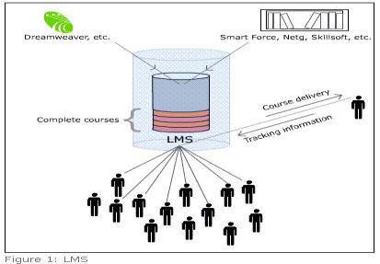
Learning Management System
(LMS)

Slide 32
Contoh tapak (platforms) LMS
Open source
•ATutorBazaar
•Bodington
•DoceboLMS
•Dokeose-Learning XHTML Editor
•Fle3
•GaneshaLMS
•ILIAS
•interact
•KEWL.Nextgen
•LRN
•Moodle
•OLAT
•Mitechsoft
Commercial
•ANGEL Learning
•Apex Learning
•Blackboard Inc.
•Desire2Learn
•eCollege
•Learn.com
•Meridian KSI
•Saba Software
•SAP Enterprise Learning

Slide 33


Learning Management System
(LMS)
Blackboard :Pembekal perisian pembelajaran dan portal ASP yang popular untuk pendidikan
Moodle :Pakej perisian percuma(Open Source) untuk membantu pendidik mewujudkan komuniti pembelajaran yang berkesan atas talian.

Slide 34
Learning Management System
(LMS)
PerananLMS adalah untuk:
  Pendaftaran dan caj (Registration and charging)
  Menguruskan proses (Managing the process)
  Pengujian (Testing)
  Mentor dan pemantauan (Mentoring and monitoring)
  Fungsi untuk Pengguna (User’s function)
  Fungsi untuk pentadbir (Administrator functions)

Slide 35
Learning Management System
(LMS)
Kelebihan LMS adalah:
  menguruskan sepenuhnya dan menjejaki pembelajaran anda sendiri
  menyokong pembelajaran jarakjauh
  direka dengan tujuan yang pasti
  selamat dan terjamin
  mudah untuk digunakan
  sistem berpusat

Slide 36
Learning Management System
(LMS)
Kekurangan LMS adalah:
  kos-mahal untuk dibangunkan
  masa yang lama diperlukan untuk memasang perkakasan, perisian, bahan kursus dan pangkalandata
  perlukan pentadbir (administrator) LMS

Slide 37
Learning Management System
(LMS)
Contoh fitur yang terdapat dalam LMS:
Kemudahan Pengumuman (Announcement Facility)
Kemudahan Nota (Notes Facility)
Kemudahan dokumen (Document Facility)
Kemudahan Forum (Forum Facility)
Galeri Multimedia (Multimedia Gallery)
Kemudahan Pengesanan Pembelajaran (Learning Track Facility)
Kemudahan Pautan (Links Facility)
Kemudahan Rujukan (References Facility)
Kemudahan Berita (News Facility)
Kemudahan Tugasan (Assignment Facility)
Kemudahan Penilaian (Assessment Facility)
Kemudahan Pengurusan Portfolio (Portfolio Management Facility)

Slide 38
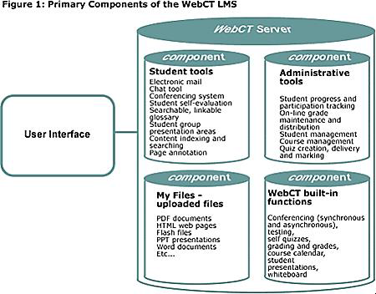
Learning Management System
(LMS)

Slide 39
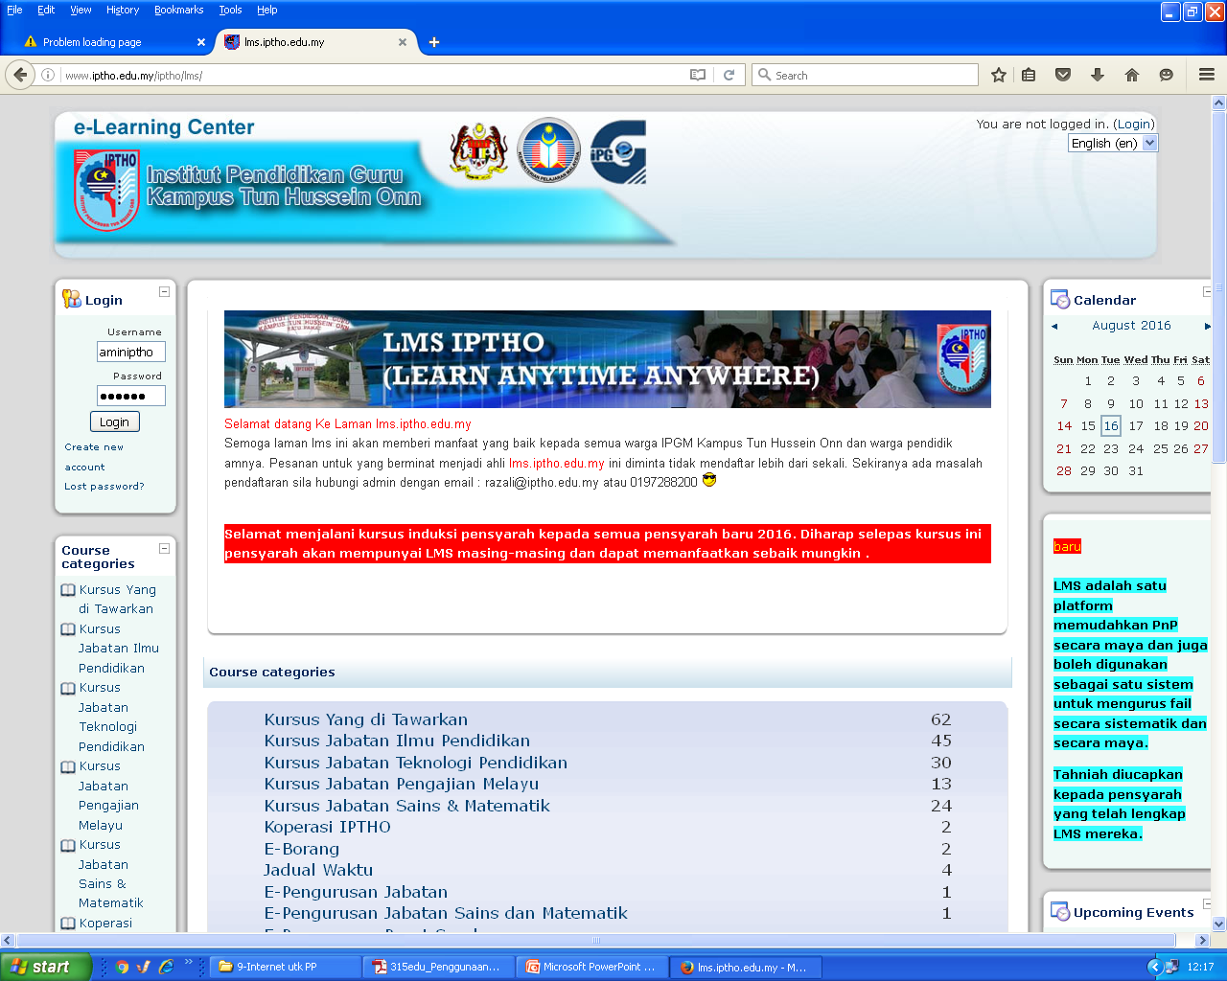
Learning Management System
(LMS)
CONTOH LMS

Slide 40
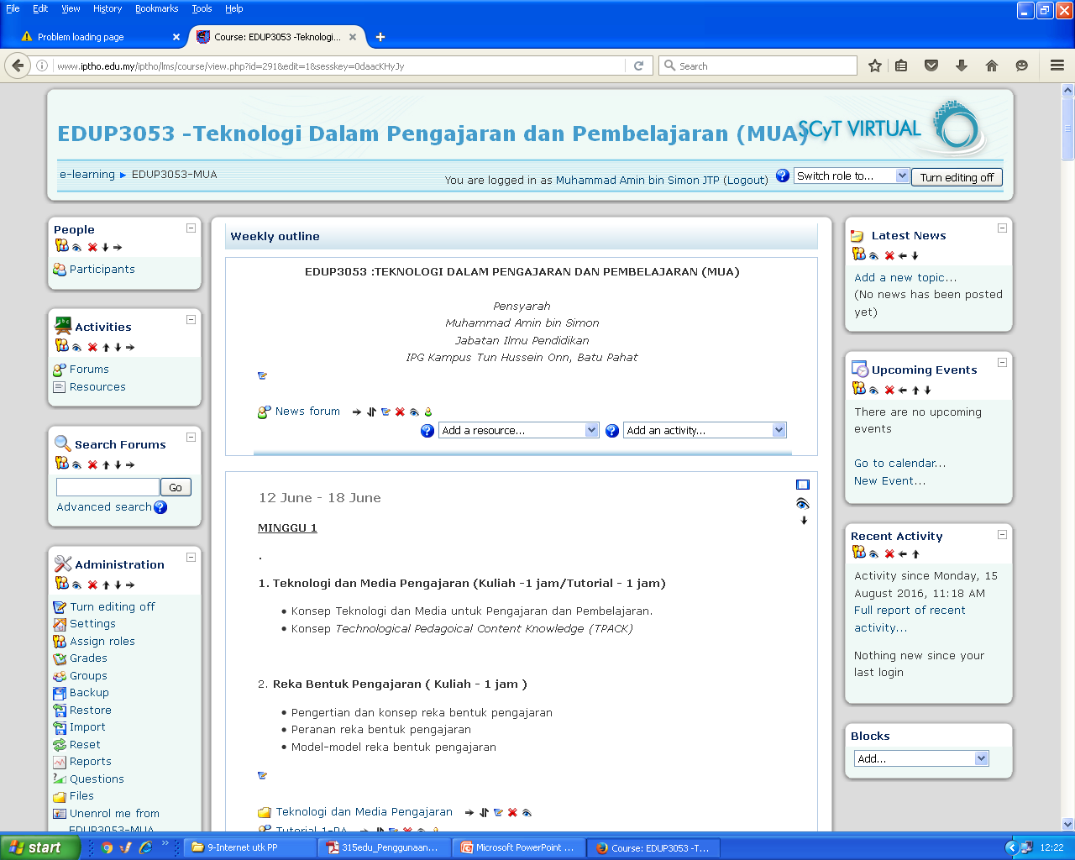
Learning Management System
(LMS)
CONTOH LMS

Slide 41
Bibliografi
Jamaluddin Harun dan Zaidatun Tasir (2003), Multimedia Dalam Pendidikan, Bentung PTS: Publication
Jamaluddin Harun dan Zaidatun Tasir (2005), Multimedia Konsep dan Praktis , Kuala Lumpur: Venton Publication

Slide 42


